Slide 1
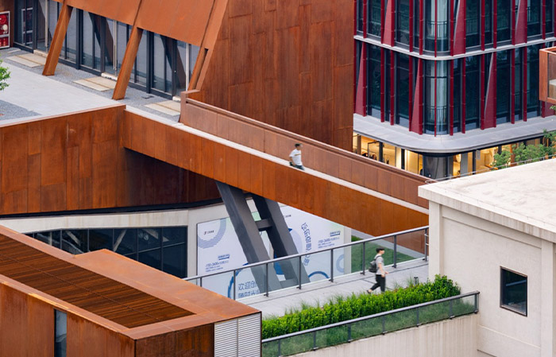
05
运营激活与治理经验
O P E R A T I O N & G O V E R N A N C E
建筑空间的更新只是物质载体的重塑，而真正让产业遗存“活”起来，
关键在于运营模式的创新与多元治理机制的构建。

Slide 2
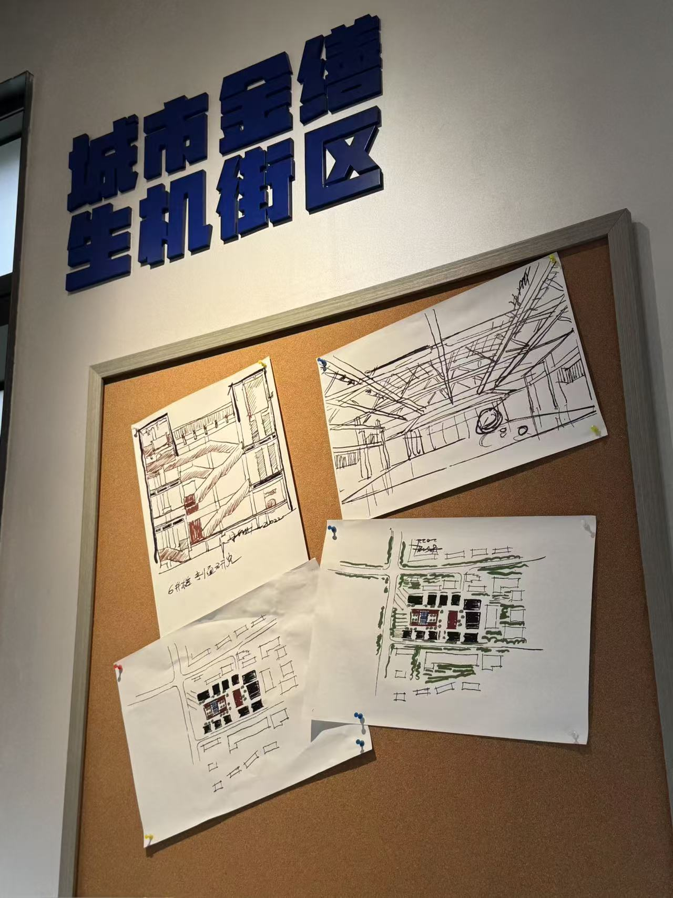
05 — 5.1 L - W - P 复 合 业 态
L-W-P 复合业态策略
Live（生活） 高品质居住、服务式公寓，为园区提供稳定基础人流
Work（工作） 创意办公、设计工作室、科技企业，白天办公人流
Play（娱乐） 展览、商业、休闲，周末和晚间带来文化消费人气
L-W-P 模式创造了"全天候"活力生态：居住者、工作人员和访客在不同时段产生不同需求，各自填充彼此的空间空白。
▲ 5大功能矩阵 + 4维核心价值展板

Slide 3
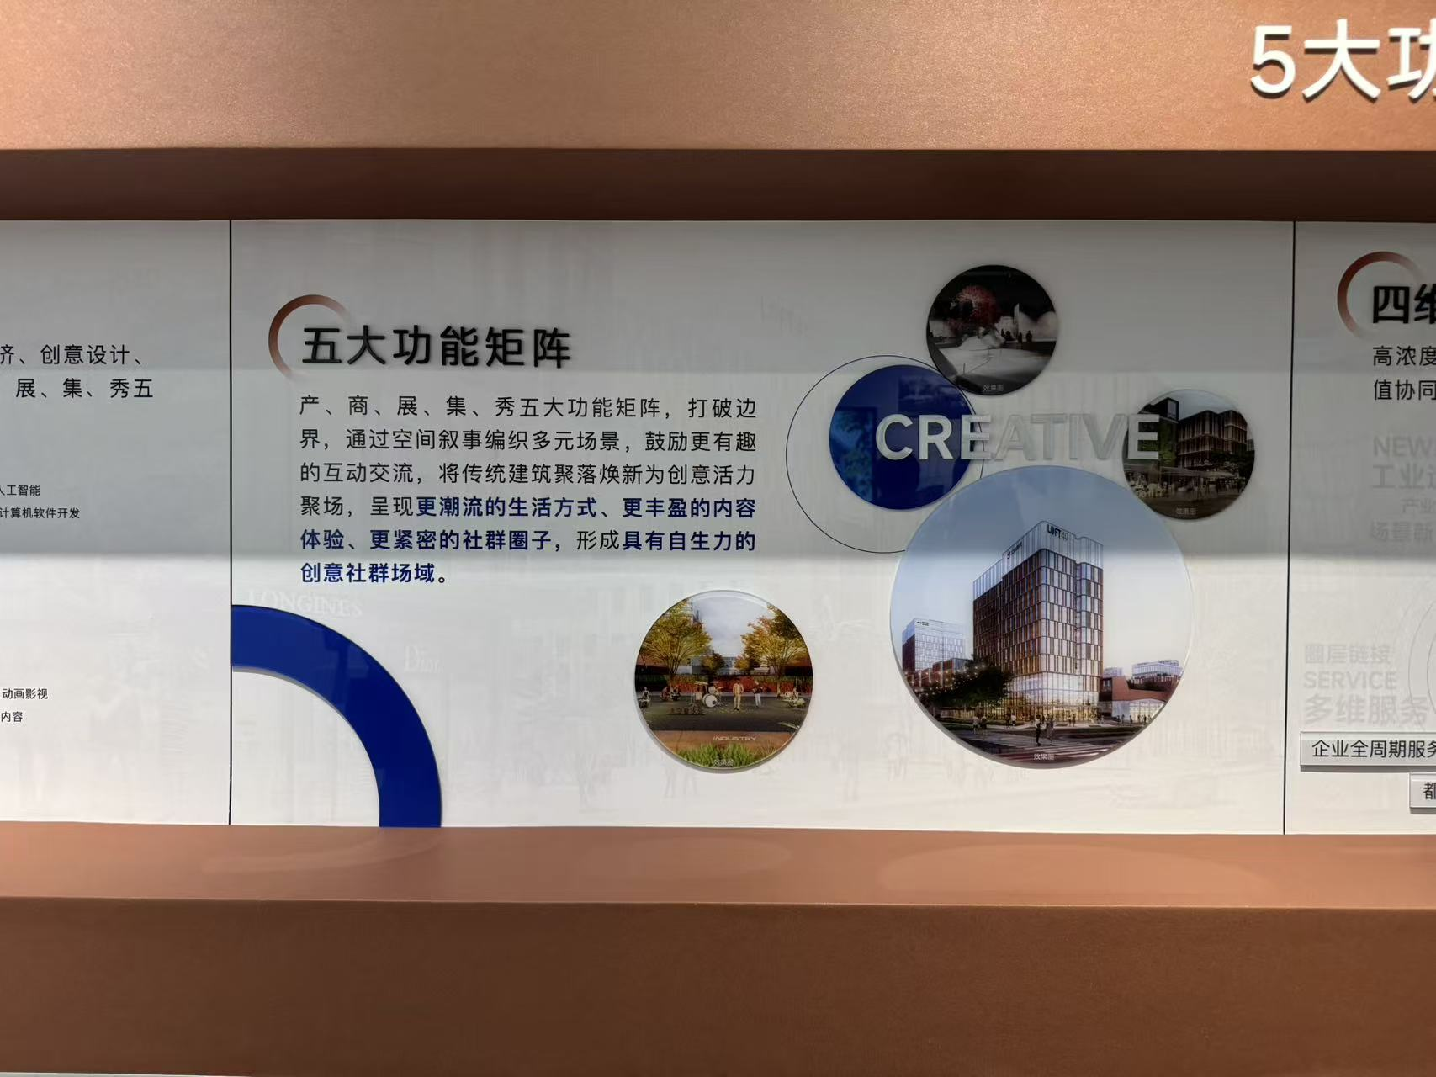
05 — 5.2 产 商 展 集 秀
产 · 商 · 展 · 集 · 秀
五大功能矩阵构建运营闭环
▲ 五大功能矩阵展示——打破边界，将建筑聚落焕新为创意活力聚场 © LOFT49
产
商
展
集
秀
企业创意中心
创意企业总部
无界活力商街
游逛式新零售
企业未来展厅
科技成果转化
灵感交流市集
创意社群聚合
城市创意秀场
品牌发声地

Slide 4
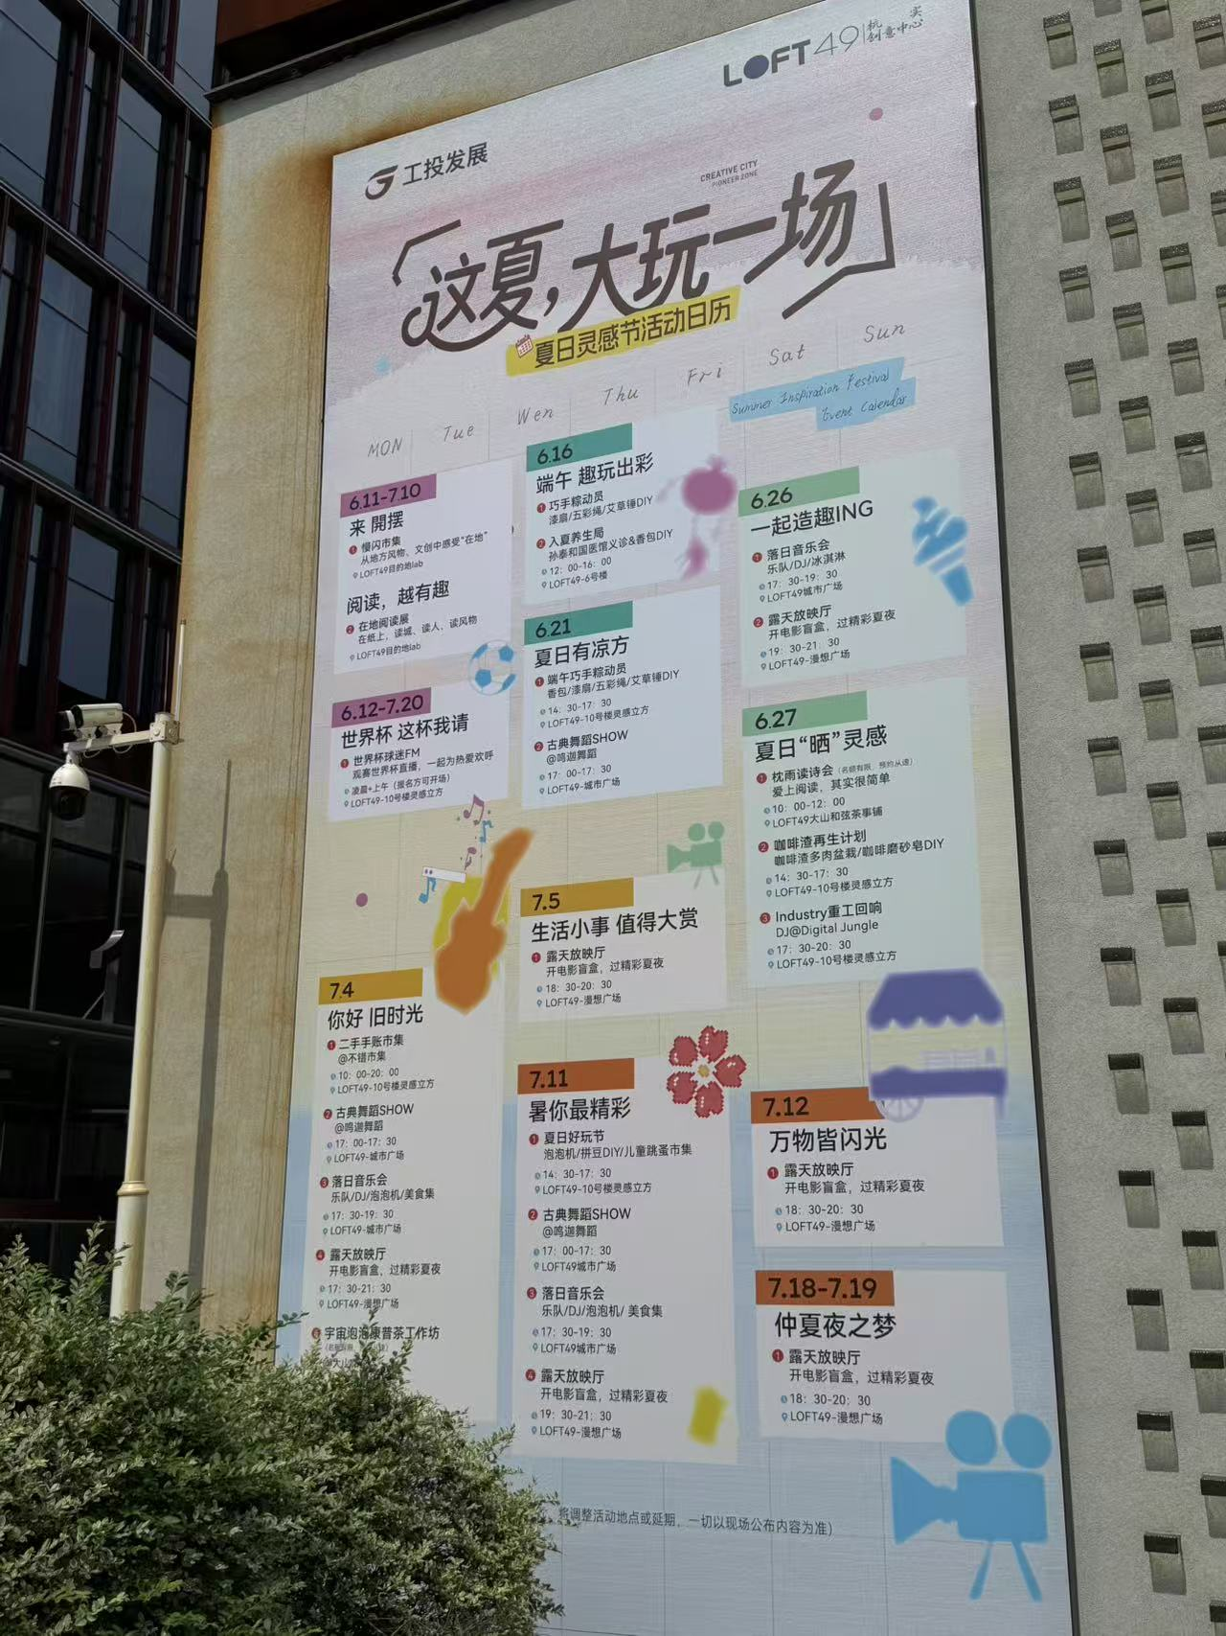
05 — 5.3 运 营 激 活 模 式
空间 + 内容 + 活动
三位一体的运营激活策略
空间层面
保留的工业厂房提供独特展览和活动场地，大跨度、高层高空间特质是常规商业空间无法替代的
内容层面
引入拾荒问野自然生活馆、窄屋精品咖啡、THINGHOOD FLORA花艺等创意型企业，形成持续内容产出
活动层面
"这夏，大玩一场"夏日灵感节：闪电市集、落日音乐会、露天放映厅、二手手账市集、古典舞蹈SHOW等近十场活动
▲ "这夏，大玩一场"夏日灵感节活动日历

Slide 5
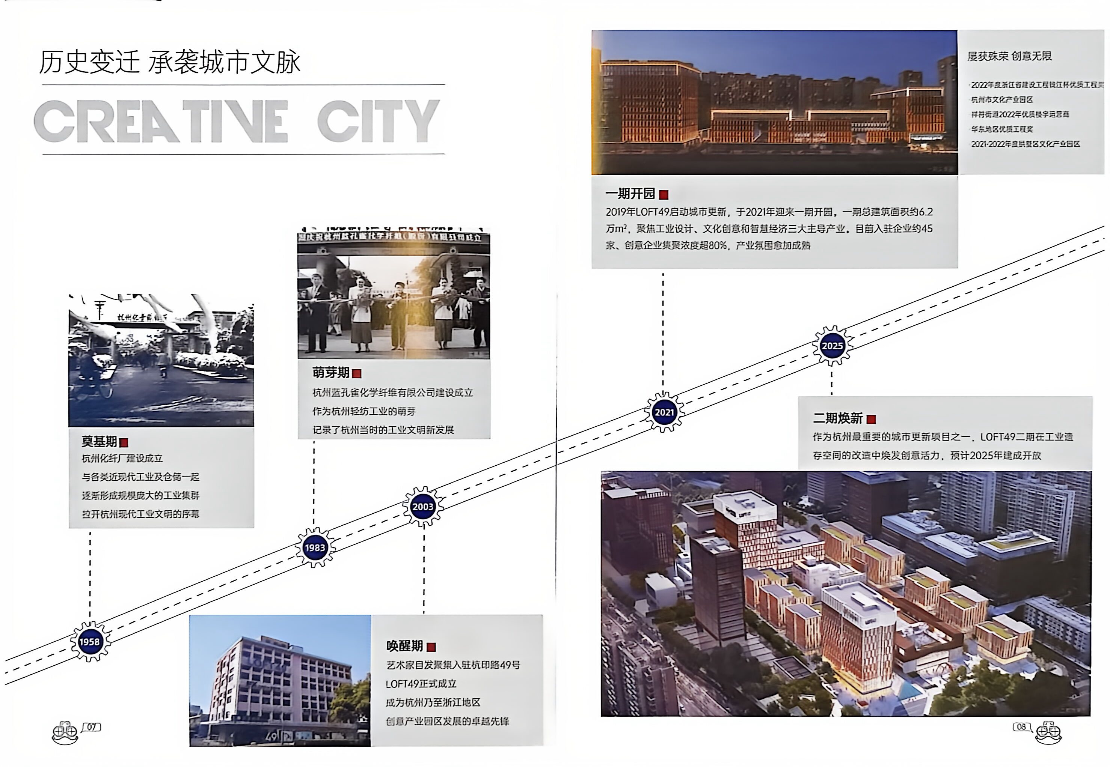
05 — 5.4 治 理 机 制
多元协作的治理机制
政府部门
规划审批、政策支持、基础设施协调
前期规划审批
国有平台
土地整理、项目投资、后续运营管理
全过程参与
设计单位
总体规划、建筑改造设计、材料研究
设计阶段主导
运营方
招商、业态组合、活动策划、日常管理
建成后运营
专家社区
遗产评估、文化价值研判、公众参与
前期+后期
杭实集团（世界500强第402位）构建"基金+基地+服务"三轮驱动模式，产业基金群约517亿元
▲ "基金+基地+服务"三轮驱动模式 © 杭实集团

Slide 6
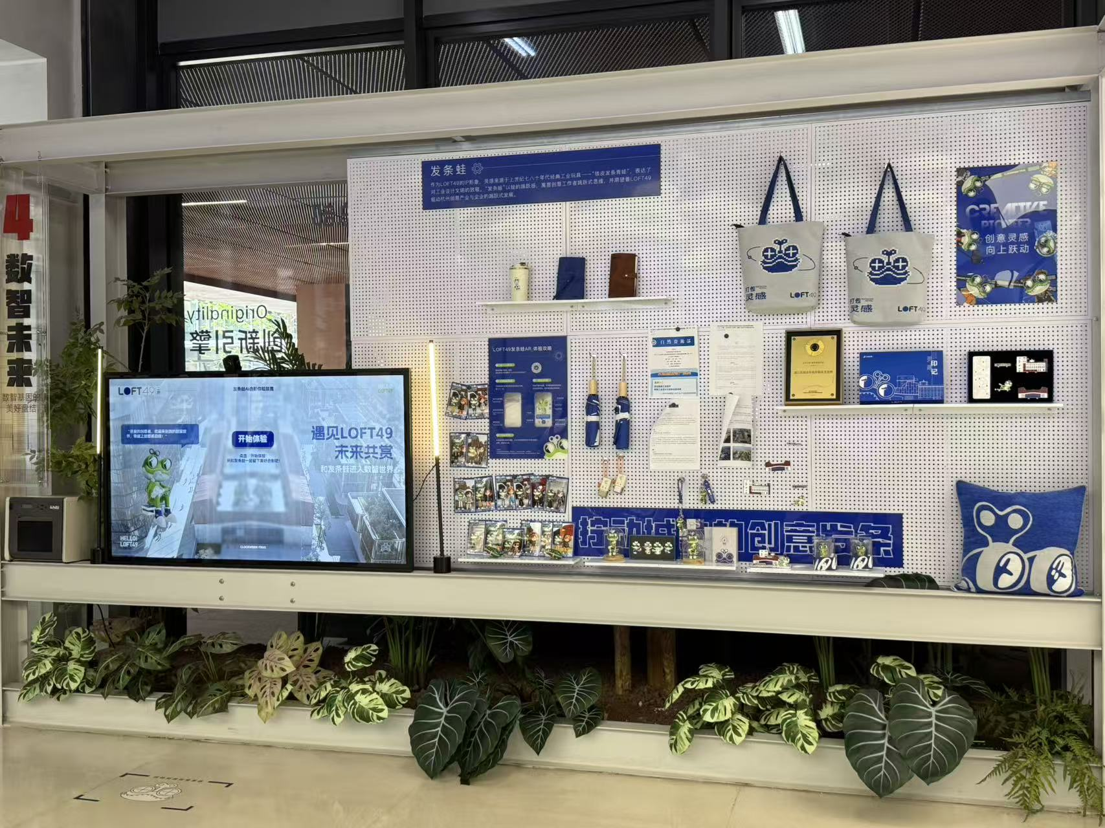
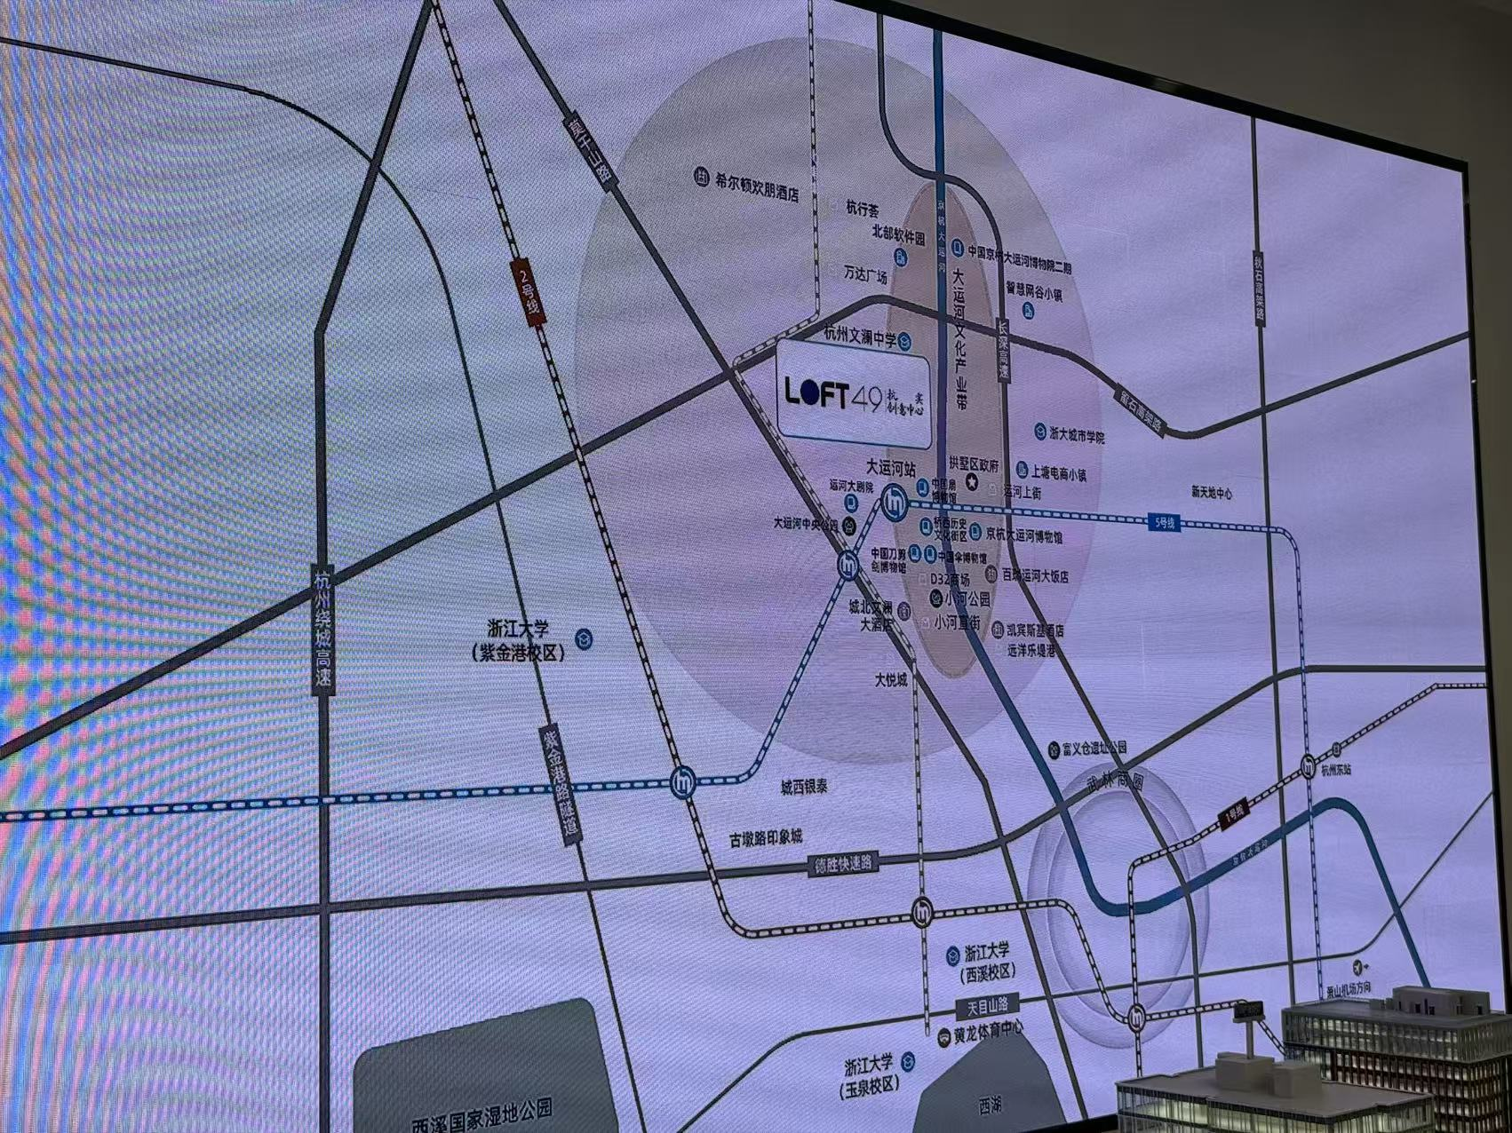
05 — 5.5 品 牌 I P 与 文 化 叙 事
从工业记忆到品牌 IP
"发条蛙" IP 体系
灵感源自七八十年代经典"铁皮发条青蛙"工业玩具
赋予"创意、复古、机械"的人格化品牌特征
已开发帆布包、笔记本、徽章、冰箱贴、奖杯等全系列文创产品
配备AR体验入口"遇见LOFT49 未来共赏"
融入园区标识系统，形成从空间叙事到城市记忆的完整转化链条
▲ "发条蛙"IP文创展示柜：帆布包、笔记本、徽章、奖杯等
▲ 更新城市创造力——从工业聚落到创意聚场

Slide 7
05 — 5.6 案 例 对 比
国内外工业遗产更新案例对比
项目 | 城市 | 更新策略 | 业态模式 | 规模 | 治理特征
LOFT49 | 杭州 | 以遗产为核的 系统更新 | L-W-P复合模式 | 约10万㎡ | 政府+国企+设计+ 运营多元协作
北京798 | 北京 | 自发式艺术区改造 | 艺术工作室+展览 | 约60万㎡ | 自下而上， 管理松散
上海M50 | 上海 | 最小改动的 保护性更新 | 艺术工作室+ 创意办公 | 约35万㎡ | 政府引导下 自发更新
首钢园 | 北京 | 巨型工业设施保护 与城市公园 | 体育+展览+ 办公+商业 | 约8km² | 政府主导的 大型城市更新
泰特现代 | 伦敦 | 发电厂改造为 现代美术馆 | 美术馆+商业 | 约3.5万㎡ | 纯文化导向， 建筑师主导
鲁尔区IBA | 德国 | 巨型工业区 综合复兴 | 科研+居住+ 休闲+商业 | 约200km² | 国际建筑展驱动 的综合复兴
LOFT49 兼具专业设计主导的精品化改造（如泰特现代）和多元业态复合的运营策略（如首钢园），但规模更适中，治理上采取了政府、国企、设计、运营多方协作的中间路线。

Slide 8
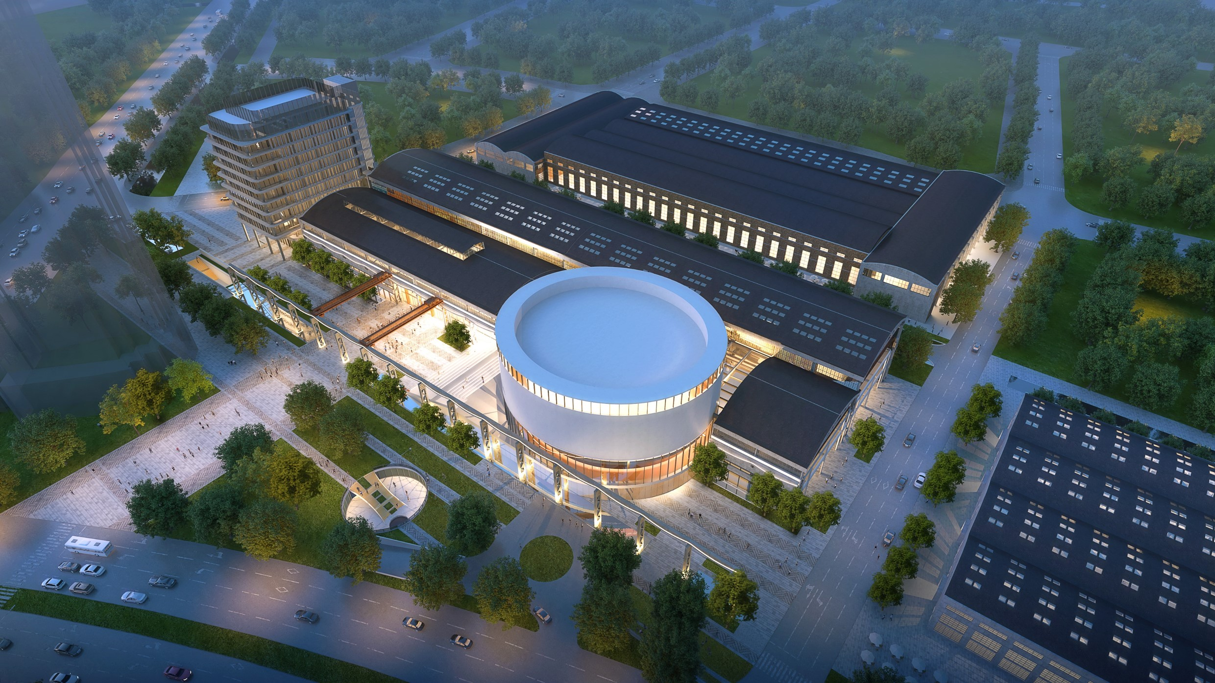
06
思考与展望
R E F L E C T I O N & O U T L O O K
LOFT49 的更新实践为中国产业遗存更新提供了宝贵样本。
结合和平片区音乐厅项目进行对比，探讨遗产保护、理念适用与实践启示。

Slide 9
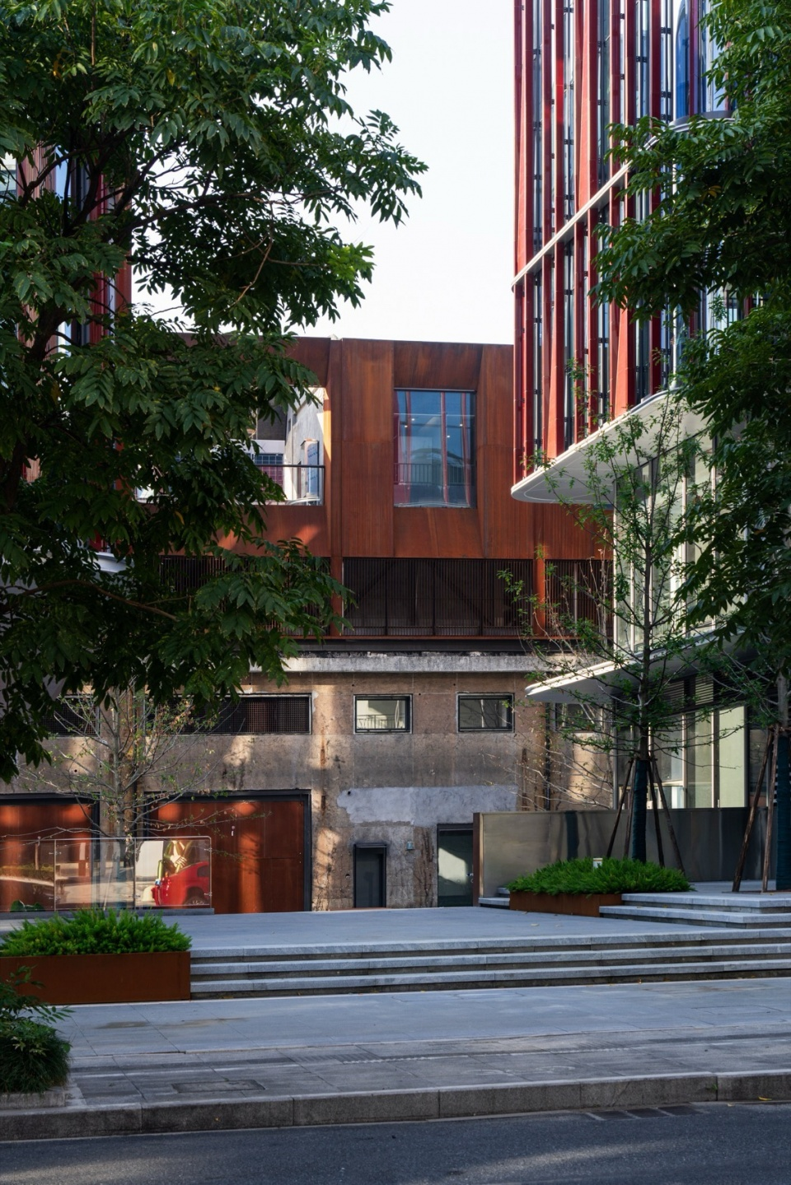
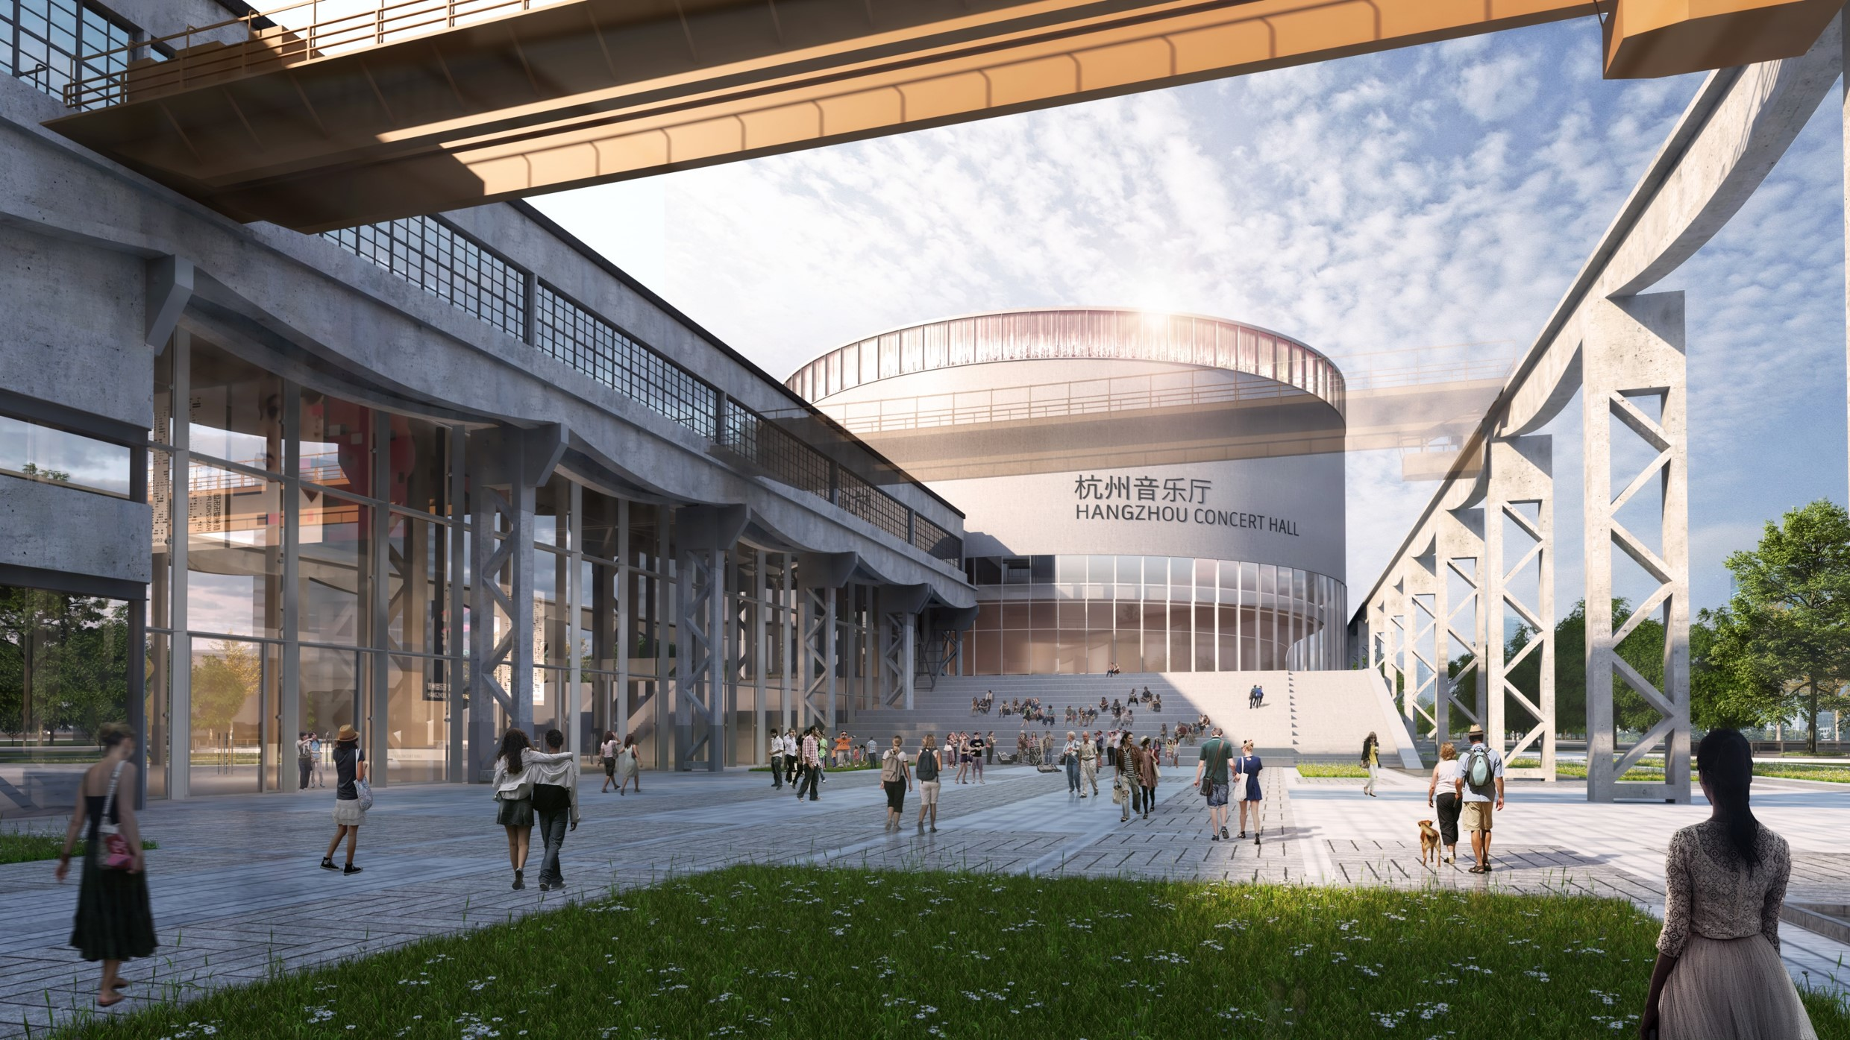
06 — 6.1 遗 产 保 护 平 衡
遗产保护与开发强度的平衡点
LOFT49
和平片区
定点保护 + 弹性增量
功能注入 · 价值转化
通过"定点保护+弹性增量"的空间策略实现遗产保护与开发效益的平衡。6号楼和10号楼作为高价值遗产节点被完整保留，释放的地块用于新建产业空间，构建了"以旧为核、以新围旧"的空间格局。
将8号厂房改造为杭州爱乐乐团驻场音乐厅——高文化附加值的功能定位，使遗产保护从"成本"转化为"价值"。当功能定位足够精准时，保护与开发之间的张力可以转化为相互增强的动力。

Slide 10
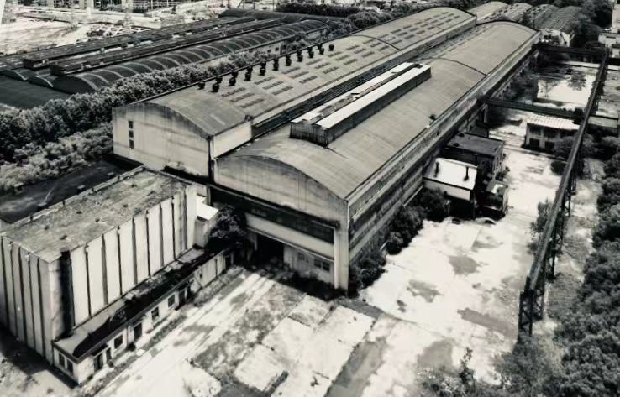
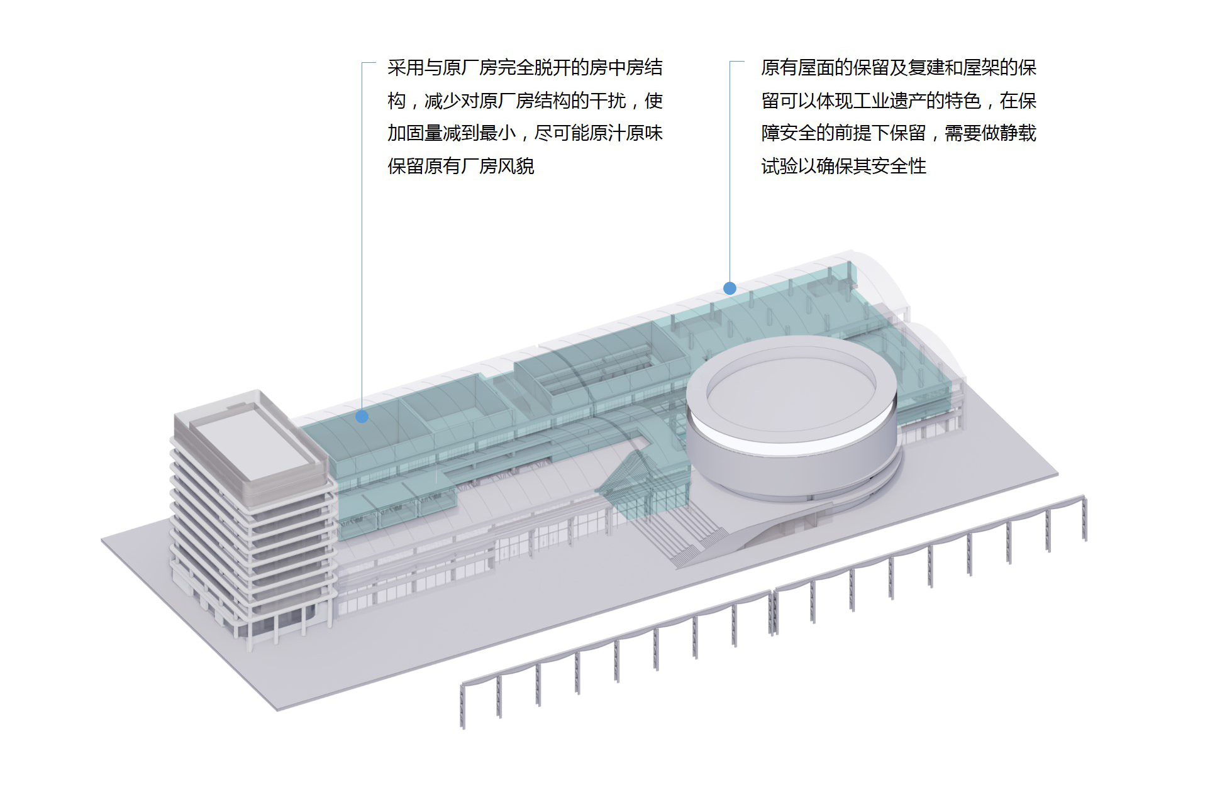
06 — 6.2 理 念 适 用 性
"城市金缮"理念的适用性边界
▲ 和平片区工厂原貌——大跨度厂房群
▲ "房中房"脱开结构设计与屋面复建方案
LOFT49 的"城市金缮"理念强调以遗产为轴心的空间缝合与新旧对话。和平片区展示了理念调整的方向——"金缮"的内涵从"缝合裂纹"拓展为"嵌入新生"：圆形音乐厅被巧妙嵌入原有厂房结构，新建音乐厅采用与原厂房完全脱开的独立结构体系，减少对原厂房的干扰，体现了从"粗放式保留"到"精准化介入"的理念升级。

Slide 11
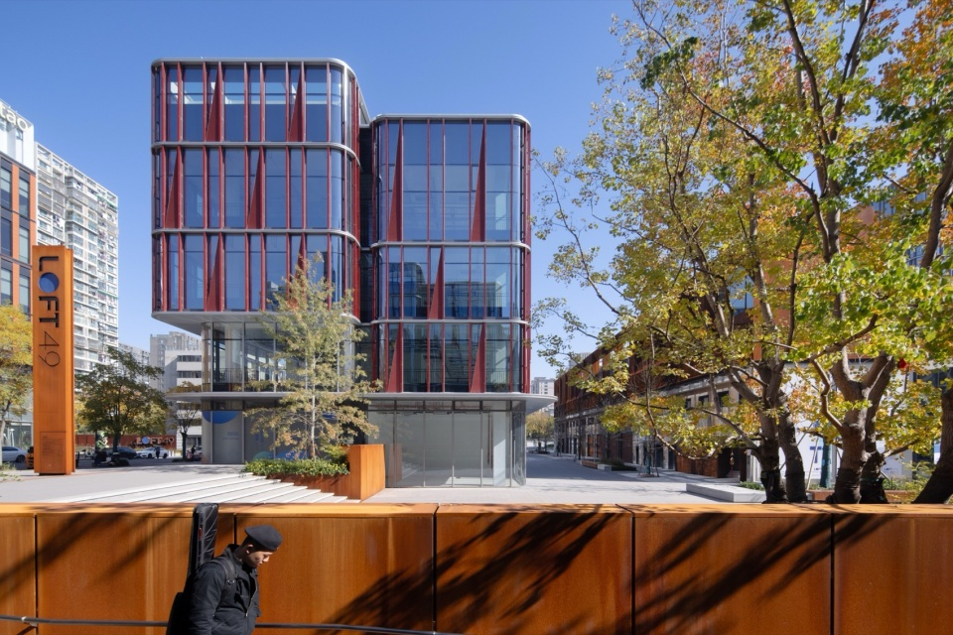
06 — 6.3 实 践 启 示
从 LOFT49 到和平片区的实践启示
01
02
03
遗产价值识别
功能定位匹配
新旧精密对话
对遗产价值的准确识别和创造性转化，是成功更新的前提。LOFT49 以小尺度、低成本、高创意开创了先河。
与城市需求高度匹配的功能定位至关重要。和平片区将音乐厅植入厂房，使保护价值不再需要额外论证。
新旧建筑在结构和空间层面的精密对话。当工业厂房成为城市文化设施，它本身就成为最具标志性的空间。
中国产业遗存更新正在从早期的"艺术家自发改造"走向"政府主导 + 专业团队 + 文化定位"的系统化实践

